Slide 1
ỦY BAN NHÂN DÂN QUẬN 3 PHÒNG GIÁO DỤC VÀ ĐÀO TẠO

Slide 2
ỦY BAN NHÂN DÂN QUẬN 3 TRƯỜNG TIỂU HỌC NGUYỄN THI
MÔN ĐẠO ĐỨC
Giáo viên thực hiện: GIÁO VIÊN KHỐI NĂM
Quận 3, ngày 20 tháng 9 năm 2021

Slide 3
CHÀO MỪNG CÁC CON
ĐẾN VỚI LỚP HỌC
Trực tuyến

Slide 4
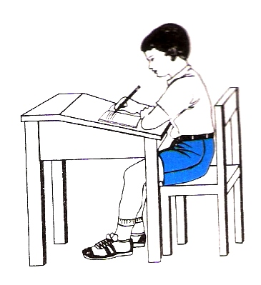
Ngồi học đúng tư thế
Tập trung nghe giảng
Tắt mic khi người khác nói

Slide 5
MÔN: ĐẠO ĐỨC
BÀI DẠY:EM LÀ HỌC SINH LỚP 5
TIẾT 1

Slide 6
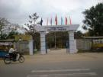
HOẠT ĐỘNG 1: VỊ THẾ CỦA HỌC SINH LỚP 5

Slide 7
CÂU HỎI GỢI Ý TÌM HIỂU NỘI DUNG TRANH
1/ Bức tranh vẽ cảnh gì ?
2/Em thấy các bạn như thế nào?
CÂU 1: Học sinh lớp 5có gì khác so với học sinh các lớp dưới trong trường?
CÂU2: Chúng ta cần làm gì để xứng đáng là học sinh lớp 5?
:

Slide 8
HOẠT ĐỘNG 2: EM TỰ HÀO LÀ HỌC SINH LỚP 5
Câu hỏi:
1/Hãy nêu những điểm mà em thấy hài lòng về mình?
2/Hãy nêu những điểm em thấy mình còn phải cố gắng để xứng đáng là học sinh lớp 5?
Trả lời: 1/Học tốt , nghe lời cha mẹ, lễ phép, chú ý nghe thầy cô giáo giảng bài,…
2/Chăm học hơn ,tự tin hơn, giúp đỡ các bạn kém trong lớp,…

Slide 9
HOẠT ĐỘNG 3:TRÒ CHƠI “PHÓNG VIÊN VÀ HỌC SINH LỚP 5”
CÂU HỎI GỢI Ý:
1/ Bạn nghĩ gì về lễ khai giảng năm nay?
2/Bạn hãy nêu cảm nghĩ của mình khi là học sinh lớp 5?
3/Bạn dự định khắc phục những điểm yếu của mình?
HỌC SINH ĐỌC GHI NHỚ:

Slide 10
HOẠT ĐỘNG 4: HƯỚNG DẪN THỰC HÀNH
1/ Lập kế họach phấn đấu của bản thân trong năm học này .
2/Sưu tầm tranh, vẽ tranh theo chủ đề “Nhà trường” , mẫu chuyện về tấm gương học sinh tốt.

Slide 11
Em hãy chọn biểu tượng thể hiện mức độ yêu thích bài học của em
Rất hài lòng
Hài lòng
Chưa hài lòng

Slide 12
ỦY BAN NHÂN DÂN QUẬN 3 TRƯỜNG TIỂU HỌC NGUYỄN THI
XIN CHÂN THÀNH CÁM ƠN
Giáo viên thực hiện: GIÁO VIÊN KHỐI NĂM
Trang website của trường Nguyễn Thi https://thnguyenthiq3.hcm.edu.vn

